Slide 1
التَّعَاوُن

Slide 2
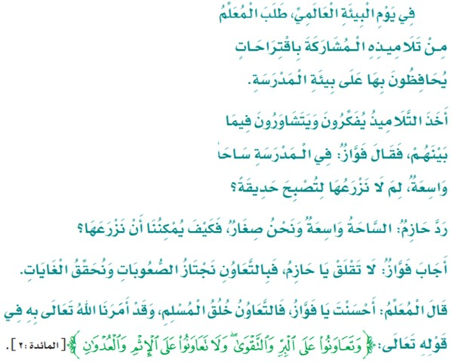
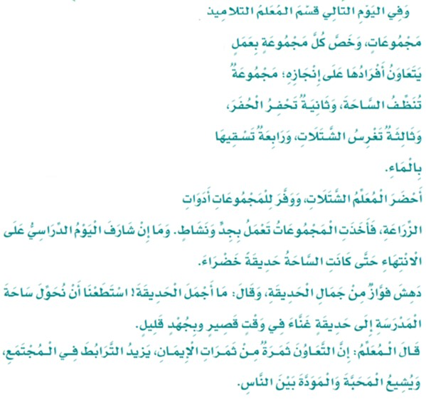
التَّعَاوُن
التَّعَاوُن

Slide 3
1
ماذا طلبَ المعلُّم من تلاميذِه؟
2
ما المقصود بيومِ البيئةِ العالمي؟
المشاركةُ باقتراحاتٍ يحافظون بها على بيئةِ المدرسةِ
3
1
هل وافق التَّلاميذ جميعهم على اقتراحِ فوَّاز؟
4
زيادةُ الوعي بمشاكلِ البيئة، مثل المواد الكيميائيّةِ السّامةِ
2
ما حجةُ حازمٍ في رفضِ اقتراح فواز؟
لا
3
الفهم و الاستيعاب
أنّ السّاحة واسعةٌ و هم صغارٌ
4
أولاً
أجيب :

Slide 4
5
بماذا ردَّ فوازٌ على رفضِ حازمٍ؟
6
كيف تعاونَ المعلُّمُ مع
التَّلاميذِ؟
بالتَّعاونِ نجتازُ الصعوباتَ و نحقّقُ الأهدافَ
5
7
ما نتيجةُ تعاوُن المعلِّم مع التَّلاميذِ؟
قسّمَ التلاميذَ إلى مجموعاتٍ، وخصَّ كل مجموعةٍ بعملٍ بحيث يتعاونُ أفرادُها على إنجازهِ، و أحضر لهم الشتلاتَ و أدواتَ الزِّراعةِ
6
8
تضامناً مع البرنامج الوطني " قطرة " أوجِّهُ
نصيحةً للمجموعة الرَّابعة للعمل بها أثناء
قيامِهم بالمهمَّاتِ المُسنَدَةِ إليهم من قبل المعلِّم
الفهم و الاستيعاب
زادَ التَّعاون بين التَّلاميذِ و شاعَ الحبُّ، و أصبحّتِ السَّاحةُ حديقةً خضراءَ
أولاً
أجيب :
7
أنصحُهم بتّرشيدِ استهلاكِ الماءِ
8

Slide 5
أكمل الآتي :
النَّتيجة
أربع مجموعات، مجموعةٌ تنظّف و مجموعةٌ تحفر و مجموعةٌ تغرس، و مجموعةٌ تسقي
بالتعاون نجتاز الصعوبات و نحقق الأهداف
إنَّ السَّاحةَ واسعةٌ و هم صغارٌ
زراعةُ ساحةِ الحديقةِ
الفهم و الاستيعاب
أولاً
أكمل:
أصبحَتْ السَّاحةُ حديقةً خضراءَ
عددُ المجموعات و مهمةُ كل مجموعةٍ
حل المشكلة من وجهة نظر فواز
الصُّعوبات التي ذكرها حازم حول اقتراح فوّاز
الاقتراح الذي تقدَّم به فواز في يومِ البيئة العالمي
5
4
3
2
1

Slide 6
أَصلُ بالكَلِمَةَ المناسبة :
1
عمَّ
1
عمَّ
....... الخيرُ كلَّ النّاسِ
الفهم و الاستيعاب
2
خصَّ
ثانياً
أنُمَيِّ لغُتَيِ:

Slide 7
أَصلُ بالكَلِمَةَ المناسبة :
1
خصَّ
2
خصَّ
الفهم و الاستيعاب
...... قائدُ المدرسةِ الطَّالبَ المتفوِّقَ بهديةٍ ثمينةٍ
2
عمَّ
ثانياً
أنُمَيِّ لغُتَيِ:

Slide 8
قليل
أَستَخْرِجُ مِنَ النَّصِّ:
كلمة ضدُّها كثير :
صُعوبات
كلمة مفردها صعوبة :
الفهم و الاستيعاب
حدِيقة
ثانياً
أنُمَيِّ لغُتَيِ:
كلمة جمعها حدائق :
واسِعة
كلمة مذكّرها واسع :

Slide 9
مُسْلِم
أَستَخْرِجُ مِنَ النَّصِّ:
كلمة مؤنّثها مسلمة :
الفهم و الاستيعاب
ثانياً
أنُمَيِّ لغُتَيِ:

Slide 10
مُرَادْفُهَا
تنزعج
نَوعُهَا
اسم
الفعل المضارع
منها :
3
تَقلق
يقلق
الفهم و الاستيعاب
أُكْمِلُ خَرِيطَةَ الْمُفْرَدَةِ الآتِيَةِ:
ثانياً
أنُمَيِّ لغُتَيِ:
ضّدها
تطمئن
الكَلِمَة في جُمْلَة
هند تجتهد و لا تقلق قبل الامتحان
نوع الجملة :
جملة اسمية

Slide 11
الثّاني , السّاحة , شارف
أَستَخْرِجُ مِنَ النَّصِّ:
ثلاث كلمات بها مد بالألف :
الْحَرِيْقْ
ثلاث كلمات بها مد بالواو :
التَّرَاكِيبُ اللُّغَوِيَّةُ
معلِّم , خصَّ , قسّم
أولاً
أسْتَخْرِجْ:
كَلِمَةً تَحْتَوِي حَرْفًا مضعفاً :

Slide 12
أكمل الجملَ الآتيةَ بكلمات تنتهي بتنوين ضم :
صغارٌ
واسعةٌ
التَّرَاكِيبُ اللُّغَوِيَّةُ
ثانياً
أكمل:

Slide 13
أكمل الجمل الآتية بكلمات تنتهي بتنوين كسر :
مجموعةٍ
أربع مجموعاتٍ
عملٍ
التَّرَاكِيبُ اللُّغَوِيَّةُ
ثانياً
أكمل:

Slide 14
أكمل الجمل الآتية بكلمات مبدوءة بهمزة وصل :
اِقتباسات
اِستعمالات
اِرتفاعات
اِهتمامات
التَّرَاكِيبُ اللُّغَوِيَّةُ
ثانياً
أكمل:

Slide 15
أتعجّب من التَّالي بمحاكاة المثال الأول :
التَّرَاكِيبُ اللُّغَوِيَّةُ
ما أزهى الوردةَ!
ما أكثرَ الشّتلاتِ!
ما أنظفَ الحديقةَ!
ما أجملَ الحديقةَ!
ثالثاً
أَستَخْدِمُ:
وردةٌ زاهيةٌ
شتلاتٌ كثيرةٌ
حديقةٌ نظيفةٌ
تعجّب فوّاز من جمالِ الحديقةِ فقالَ :
4
3
2
1

Slide 16
استخدم ( ما أكثرَ ، ما أحسنَ ) في التّعبير عما يعجبني في الصّف:
ما أكثر التّلاميذ المجتهدين في صفي
التَّرَاكِيبُ اللُّغَوِيَّةُ
ما أحسنّ الِّنظام في الصَّف
ثالثاً
أَستَخْدِمُ:

Slide 17
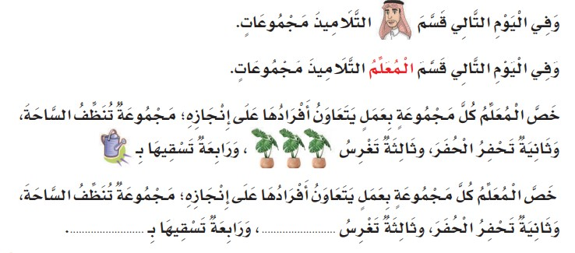
أحوِّل الصورة إلى معرّف بال التعريف :
المعلِّم
التَّرَاكِيبُ اللُّغَوِيَّةُ
رابعاً
أحوّل:
بالماء
الشَّتلات

Slide 18
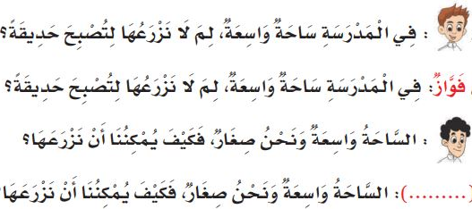
أحوِّل الصُّورة إلى علم :
فوازٌ
التَّرَاكِيبُ اللُّغَوِيَّةُ
رابعاً
أحول:
حازمٌ

Slide 19
أحول النّكرة معرفة و أضعها بجملة
من إنشائي :
المعرفة
المعرفة
النكرة
السّاحةُ واسعةٌ
اليومُ جميلٌ
التلاميذُ مهذبونُ
الصّعوباتُ نجتهدُ في اجتيازها
الشتلاتُ مثمرةٌ
التعاونُ نافعٌ
الزراعةُ مفيدةٌ
الحديقةُ يانعةٌ
السّاحةُ
اليوم
التلّاميذُ
الصّعوباتُ
الشّتلاتُ
التعاونُ
الزراعةُ
الحديقةُ
ساحةٌ
يومٌ
تلاميذٌ
صعوباتٌ
شتلاتٌ
تعاونٌ
زراعةٌ
حديقةٌ
التَّرَاكِيبُ اللُّغَوِيَّةُ
رابعاً
أحول:

Slide 20
أعيد كتابة الجمل الآتية بمحاكاة المثال الآتي :
اقتراح فوّاز زراعة ساحة المزرعة
تحوّلت ساحة المدرسة إلى حديقة غناء بفضل التّعاون
التَّعْبِير
أولاً
أُعَبِّر:
بفضل التّعاون تحولت ساحة المدرسة إلى حديقة غنّاء
زراعة ساحة المزرعة اقتراح فواز
2
1

Slide 21
اكتب مثالاً عن التّعاون داخل الأسرة :
البنت تساعد أمها في أعمال المنزل الابن يساعد والده في الحقل
التَّعْبِير
أولاً
أُعَبِّر:

Slide 22
انتهى الدرس

